Slide 1
投教课——
风口解读字出海贸易
2025 .05.15
主讲老师
梁洁云
执业编号
A1120619060027
Notes:
补充讲讲上能电气

Slide 2
市场风口

Slide 3
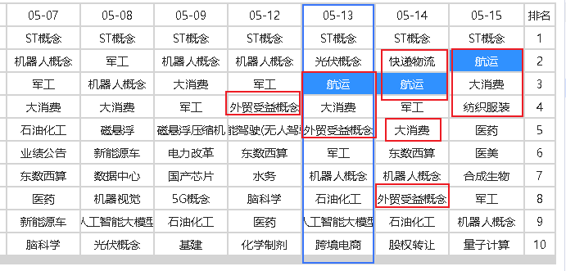
市场风口
感受：关税战“胜利后” A股轮动加速，拉光伏、拉保险、拉医药，赚钱效应加速下滑，市场缺口赚钱风口。
建议：控制仓位，重视个股选股逻辑且关注波段节奏，保持耐心。
出海货品：服装家纺、家用轻工、商业零售
出海平台：跨境电商
出海物流：国际物流、港口航运、集装箱
防御：电力和食品饮料？
进攻：机器人和汽配？

Slide 4
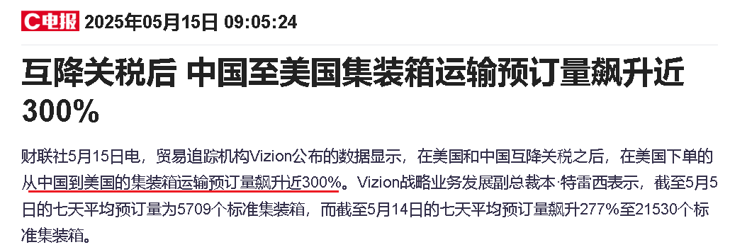
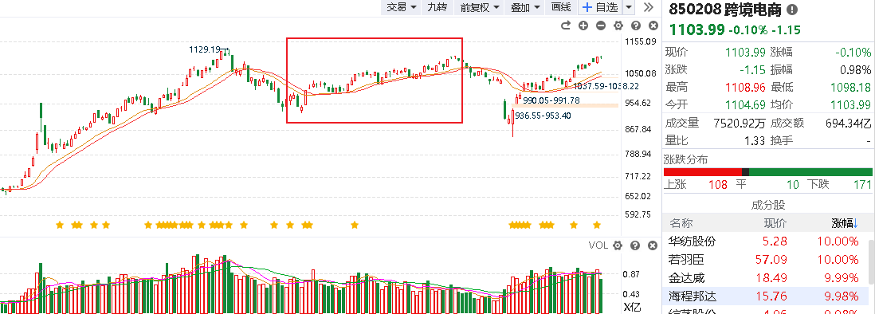
出海贸易抢购潮
类比2025年1月20日特朗普上任前的美国厂商囤货潮炒作，接下来90天关税缓和期，是美国厂家进口成本降低的明确窗口期

Slide 5
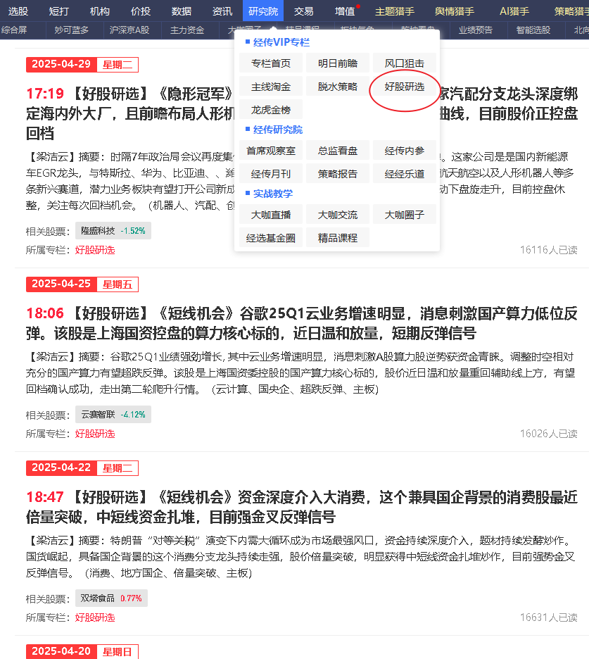
《好股研选》4月回顾
理解选股逻辑 以及 谨记基本买卖原则

Slide 6
《好股研选》4月回顾
隐形冠军VS短线机会
1、中线选股要点-趋势行情
基本面（行业景气+赛道冠军+业绩向好）
技术面（底部突破回档；上升中继控盘回档；上升中继蓄势末端）
资金面（中线新入主力控盘资金、机构重仓）
2、短线选股要点-风口博弈
爆量回档+低位高换手+风口题材首次回档

Slide 7
《好股研选》5月涨价活动

Slide 8
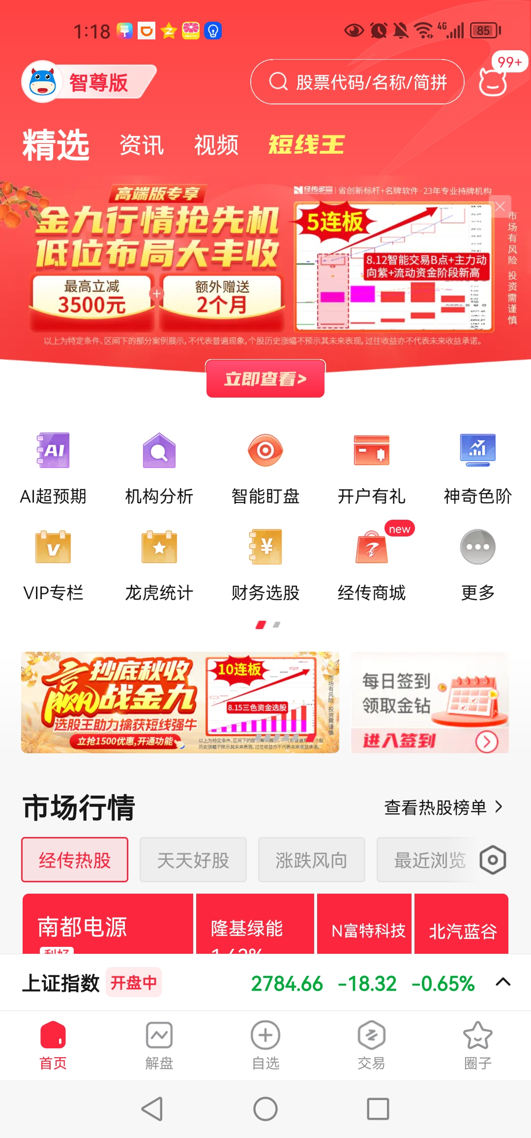
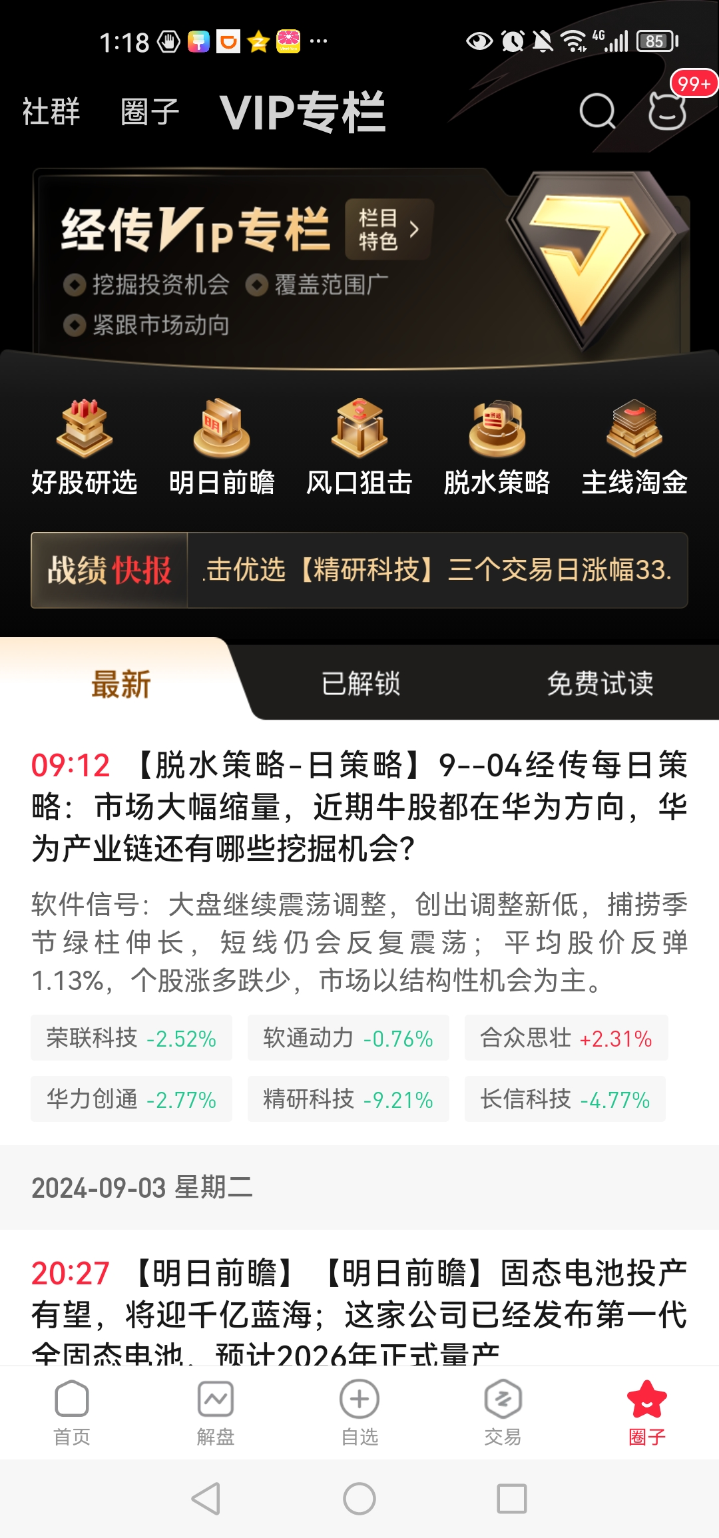
《好股研选》手机版查看

